Slide 1
抖声
字节跳动第三届后端青训营大作业
项目答辩
go func 软件开发小组

Slide 2
1
项目说明
2
技术说明
3
难点突破
4
成员分工
目录
5
成果展示
6
后续更新方向

Slide 3

PART 1
项目说明

Slide 4
项目概述之项目概述
项目名称：抖声——极简版抖音
开发成员：go func小组（邓勇，郝家唯，孙悦超）
项目介绍：一个支持常见操作的短视频软件后端服务
项目源码地址：https://github.com/Aprilnice/dousheng

Slide 5
项目概述之项目灵感
项目的架构设计灵感来源于5月17日课程的easy note微服务笔记架构设计，据此灵感将抖音极简版设计成一个微服务架构体系的项目。

Slide 6
项目概述之项目亮点
4. 视频封面的截取：go func小组使用ffmpeg截取视频的关键帧作为视频封面。
1. 项目架构设计：go func小组抖音项目服务实现通过go-micro微服务框架实现gRPC协议。
项目亮点
5. 缓存：使用Redis存储高频访问数据，降低MySQL数据库压力。
2. 服务注册发现：选用etcd实现项目的服务发现。
3. Id的唯一性：项目中确保一些数据库Id属性的唯一性，选用snowflake算法生成唯一的Id。

Slide 7
项目概述之项目功能
用户
视频
交互
1. 支持用户通过自定义账号密码进行注册。
2. 支持用户通过账号密码进行登录。
3. 用户可以在个人主页查看自己的详细信息，包括作品列表篇、关注列表、粉丝列表以及点赞的视频列表。
4. 用户可查看他人的关注列表和粉丝列表发布列表和点赞列表
1. 可在首页获取发布时间从近到远排序的视频流并播放，且在下次刷新时保持发布时间的连续（支持游客访问，是否登录均能使用）。
2. 已登录的用户可以上传视频。
3. 上传的视频会自动使用第一帧作为封面。
登录后
1. 观看视频时，用户可以关注视频作者（会显示是否关注）。
2. 观看视频时，用户可以对视频点赞（会显示是否点赞）
3. 观看视频时，用户可以查看他人的评论，也可以自己发表评论。
4. 进入他人首页查看关注列表和粉丝列表，并标识已关注和未关注的用户

Slide 8
PART 2
技术说明

Slide 9
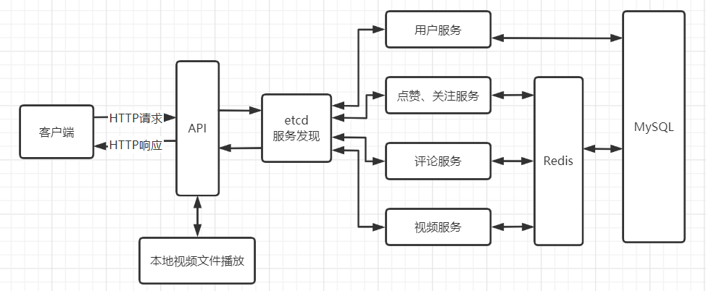
技术说明之项目架构

Slide 10
技术说明之服务拆分
具体服务通过go-micro微服务框架实现gRPC协议，根据功能拆分成用户服务、视频服务、评论服务、点赞服务、关注服务。

Slide 11
技术说明之中间件
1.JWT鉴权实现登录认证。
2.密码使用md5加密避免明文存储
3.雪花算法生成唯一id

Slide 12
技术说明之数据存储
结构化数据
1. 使用MySQL进行本地持久化存储。
2. 使用Redis作为缓存降低MySQL数据库压力。
视频文件
使用本地文件存储

Slide 13
技术说明之视频播放
使用Gin框架完成

Slide 14
PART 3
难点突破

Slide 15
难点突破
协作开发
视频帧截取作为封面
由于团队成员在此之前都几乎没有协作开发的经验，在项目开发初期经常会出现push错误代码和错误合并分支的情况，但所幸在分工时，任务代码已经尽可能解耦，在大家熟悉git使用后已能顺利协作开发。
视频上传截取视频帧作为视频封面，本小组将视频上传并存储完成后，异步执行ffmpeg进行视频的关键帧截取并存储
go-micro使用
etcd使用
由于对微服务并不是十分了解，因此选用了一位团队成员使用过的go-micro微服务框架，而不是go-zero这类更新的微服务框架。
Etcd是一种分布式的非关系型、以键值形式存储的数据库，常用来实现服务发现功能。但在项目初期，由于未能处理好服务与etcd注册之间的关系，导致各个服务的信息注册续租不可用，在经过更深入的学习后解决该问题。

Slide 16
难点突破之关注/粉丝列表
每个用户的关注列表和粉丝列表都采用redis的Zset数据结构作为缓存进行存储，将关注时的时间戳作为Score，按照时间倒序返回。当查看别人的关注（粉丝）列表时，查询该用户的关注（粉丝）列表，记作S1。同时查询自己的关注列表记作S0，采用Redis的InterStore操作将两个有序结合进行求交集操作，生成一个新的存储该用户和其他用户的交集关注，同时设置一个过期时间(1分钟)。当下一次请求来就直接在redis中可以取到这个结果，若结果已过期则重新计算，这样会存在一个短期的数据不一致情况。也就是说，当缓存key未过期时，他进行关注或取关操作，则这一结果会在key过期后下一次请求才会看到。

Slide 17
PART 4
成员分工

Slide 18
成员分工
1. MySQL表的设计
2. Redis键值对的设计
组长：邓勇
完成go-micro以及etcd 的项目框架搭建。实现点赞、获取点赞列表、评论、获取评论列表等业务功能，负责项目内的comment服务与favorite服务。
共同
完成
组员：郝家唯
完成抖音项目的技术选型与项目结构设计。实现视频流接口、投稿接口、发布列表、视频播放等业务功能，负责项目内的video服务。
成员分工
组员：孙悦超
实现用户注册、用户登录、用户信息、关注/取关操作、关注列表、粉丝列表等业务功能，负责项目内的user服务与relation服务。

Slide 19
PART 5
成果展示
*该项目支持在Linux环境以及Windows环境下运行，以下成果图是在windows环境下运行。

Slide 20

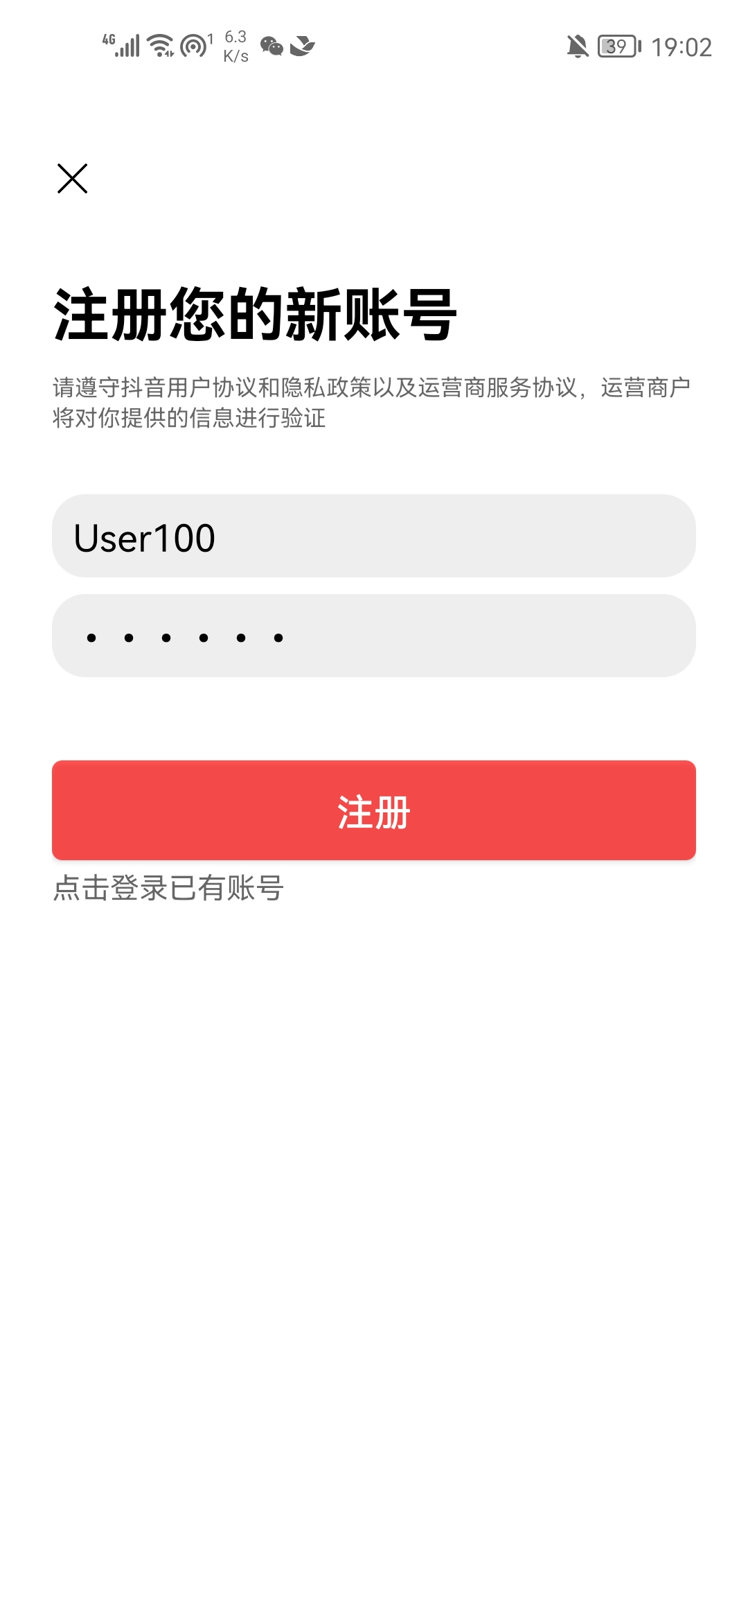
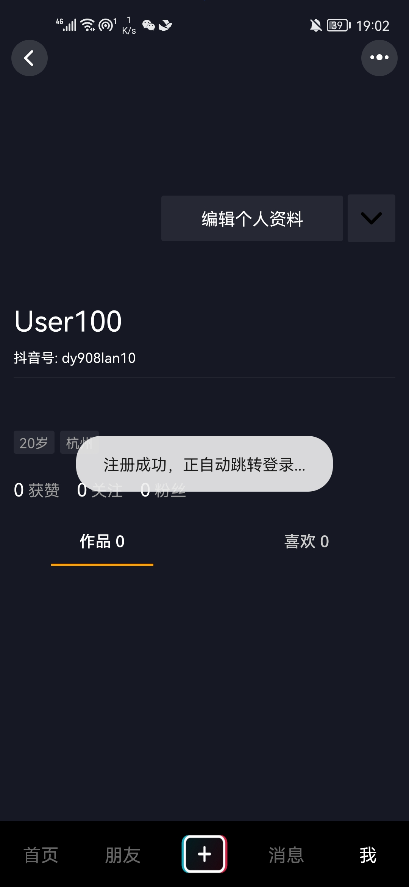
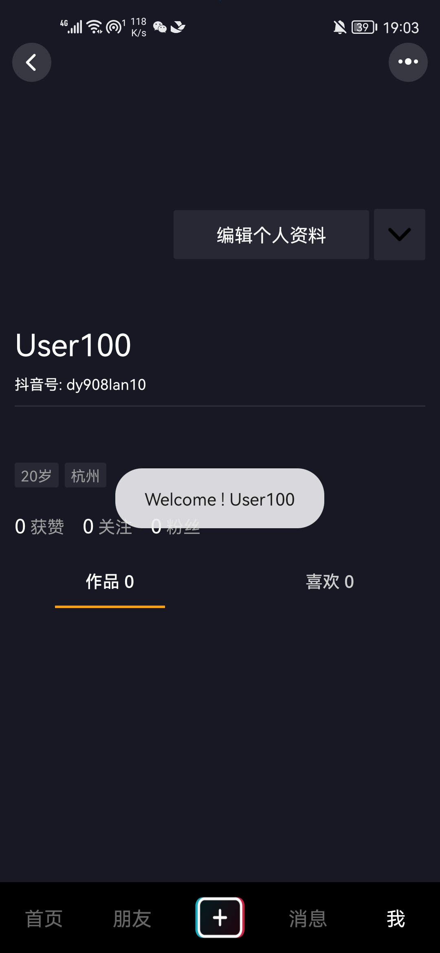
注册与登录

Slide 21
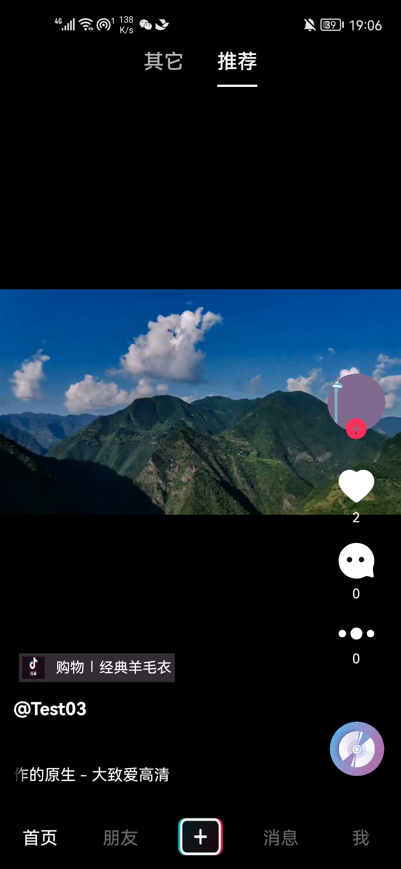
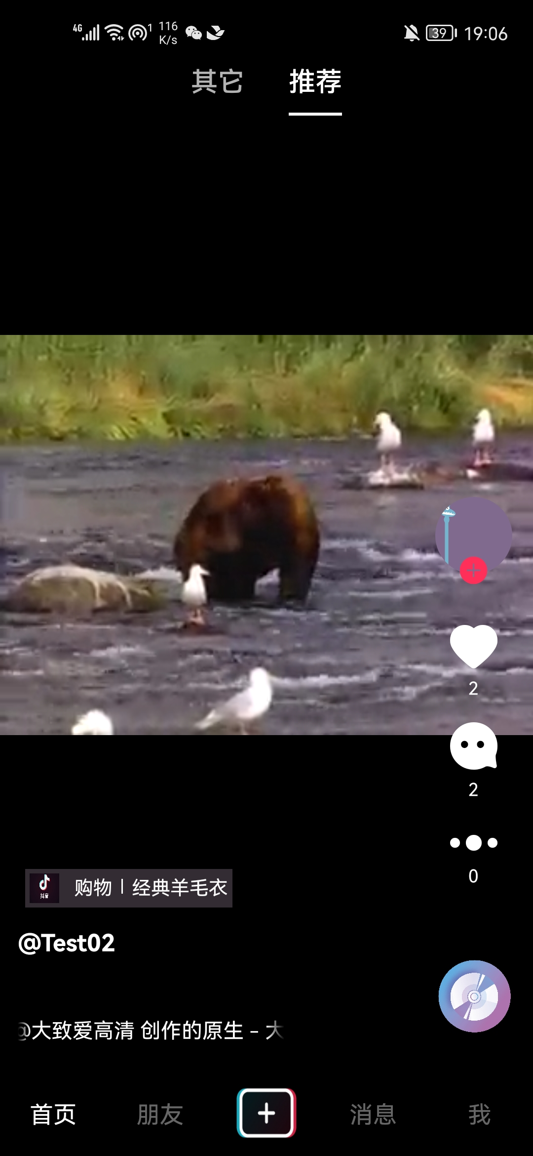
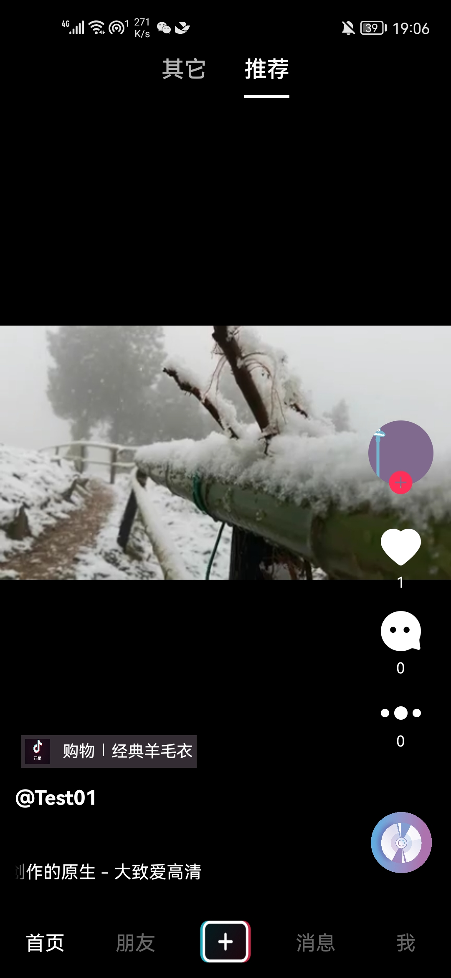
视频流

Slide 22
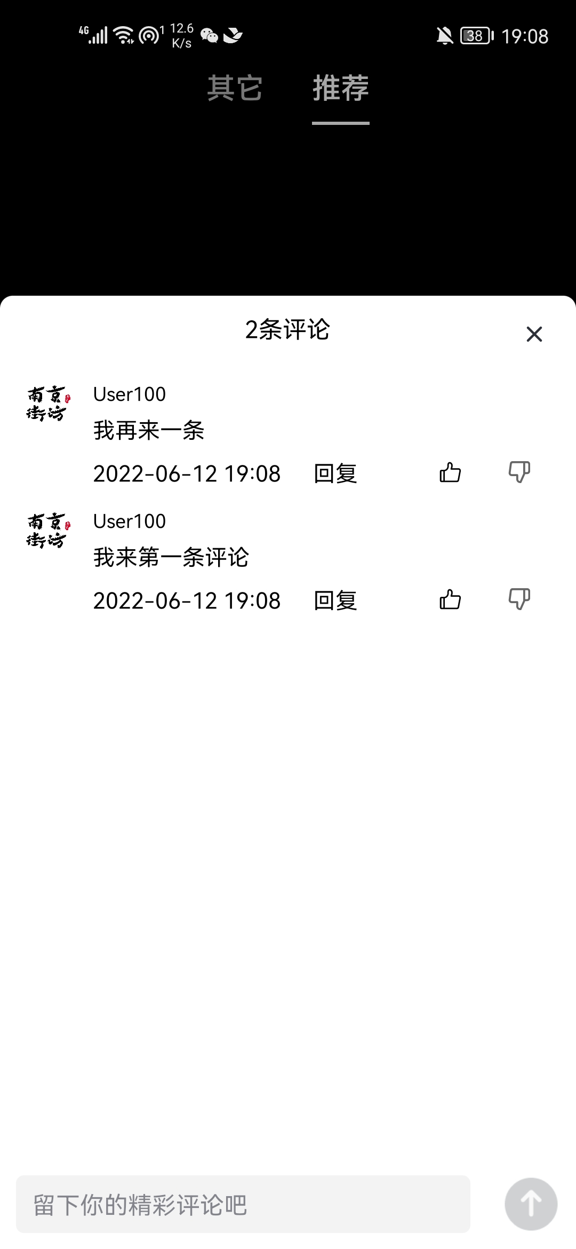
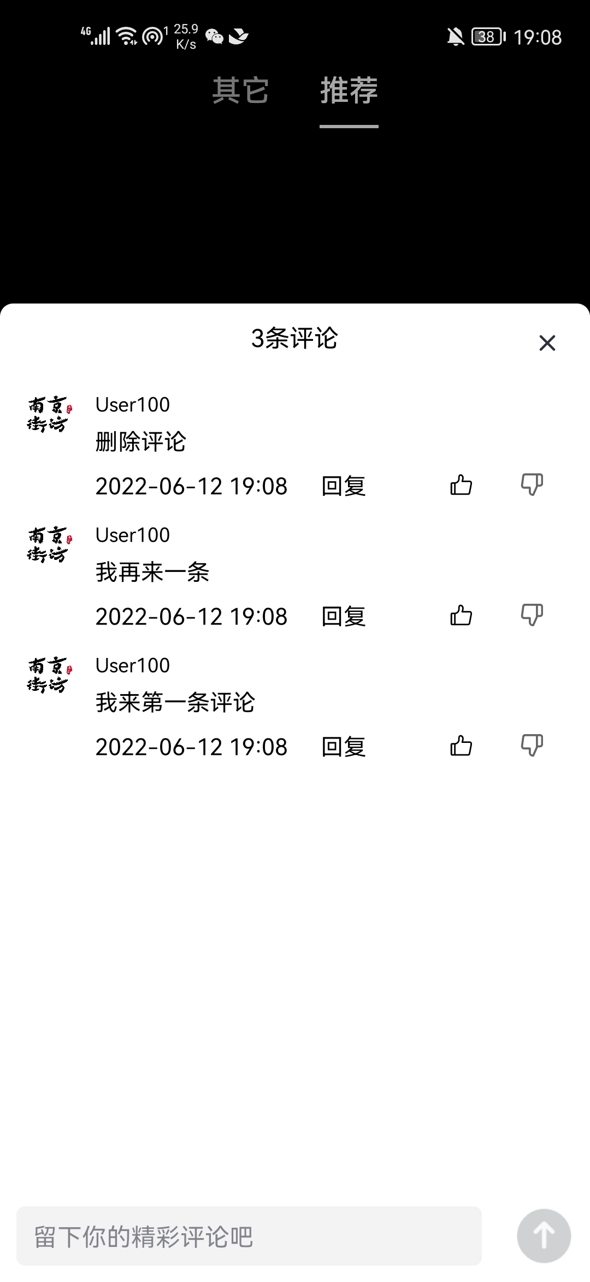

评论与删除评论

Slide 23
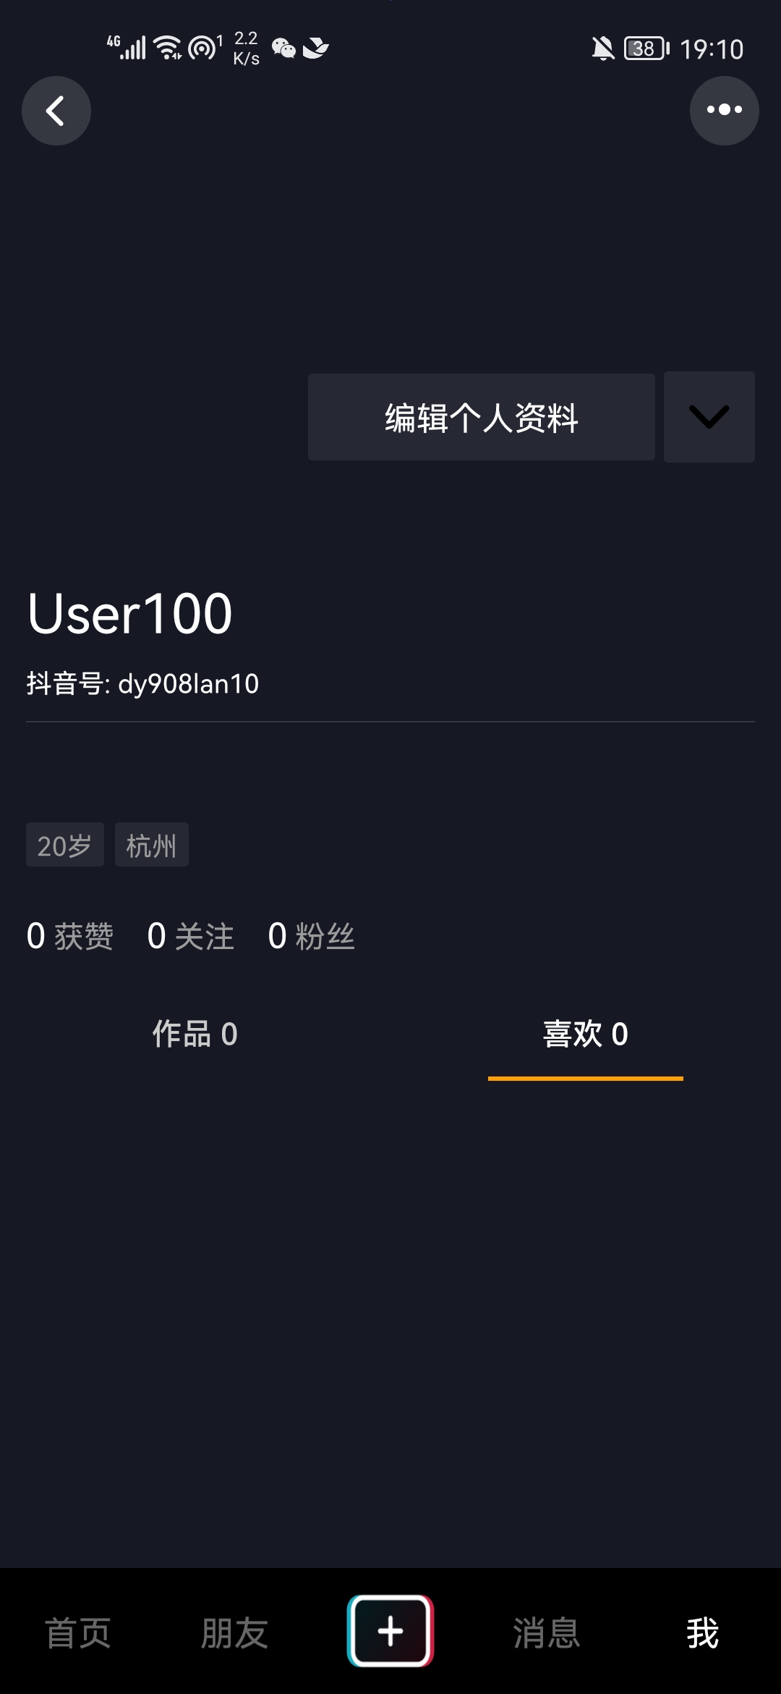
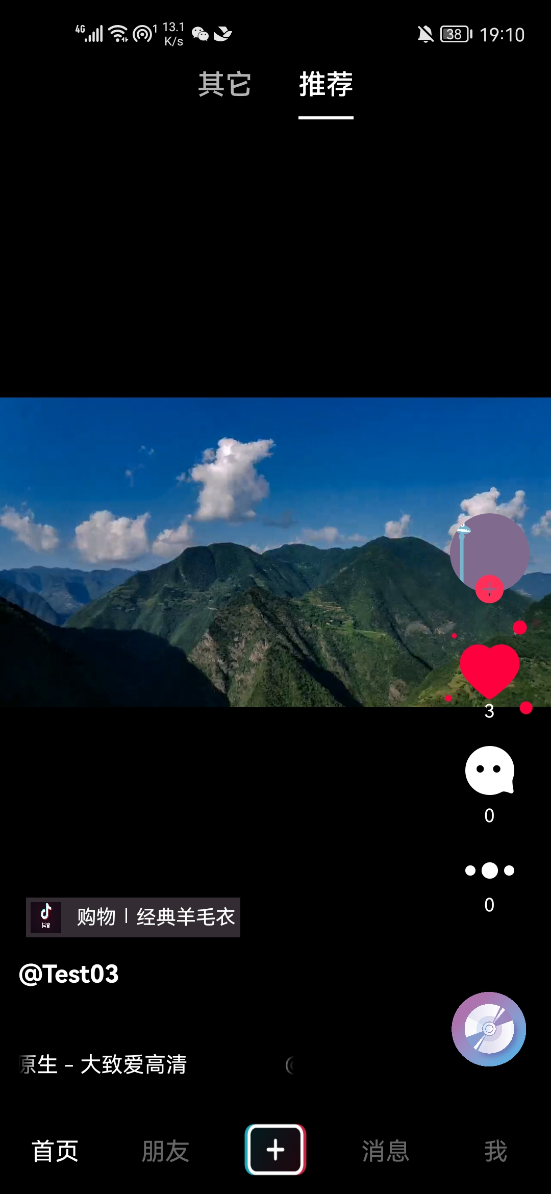
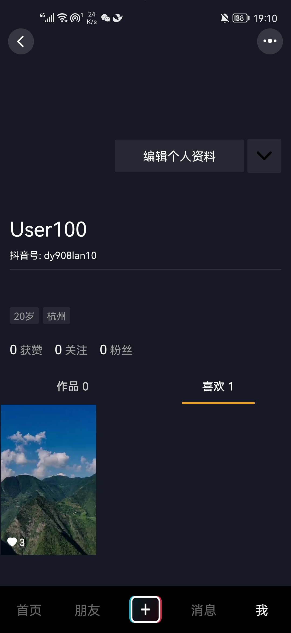
点赞和点赞列表查看

Slide 24
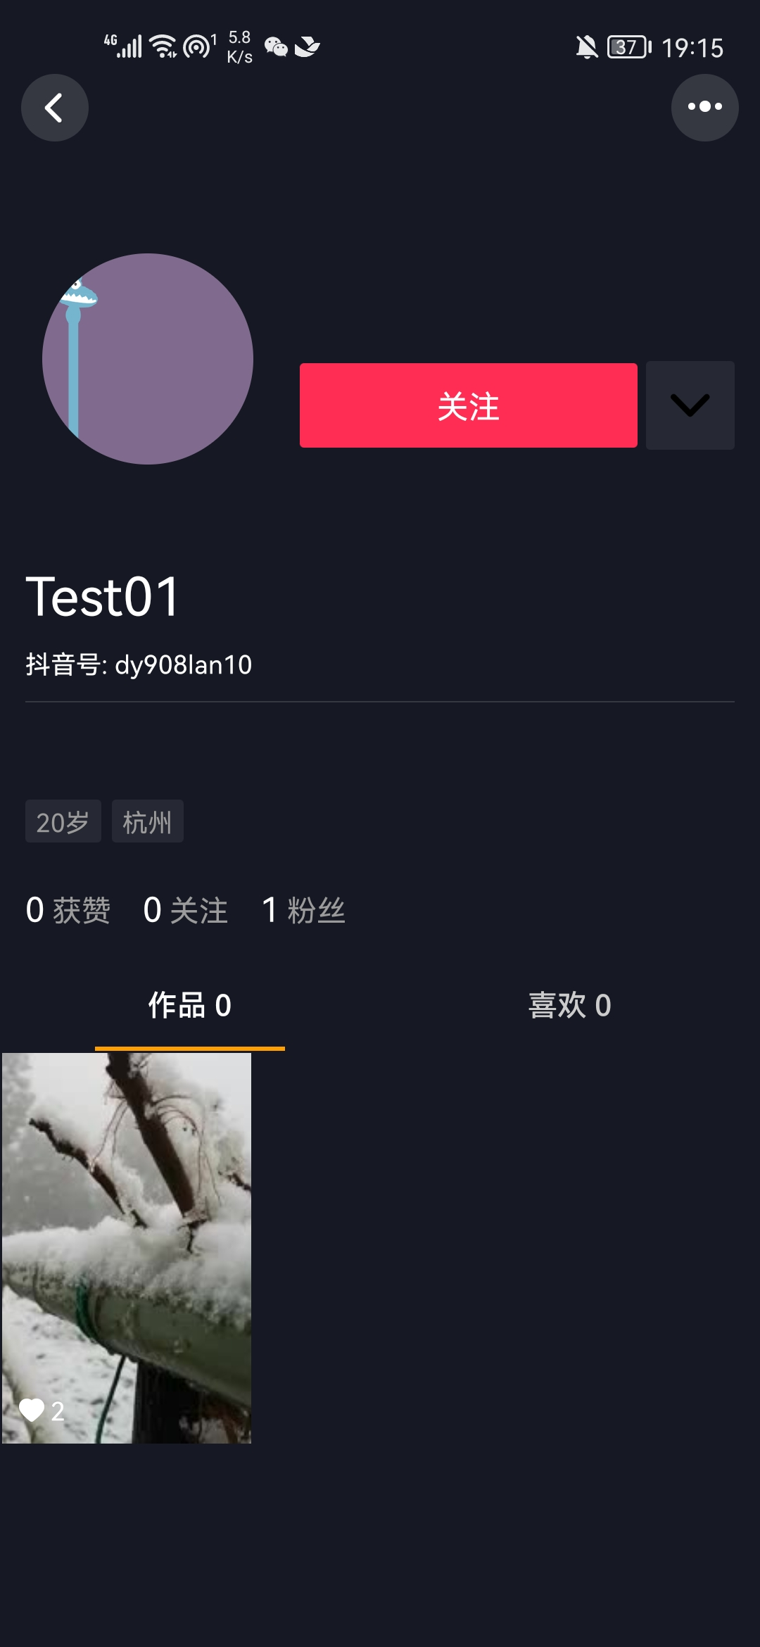
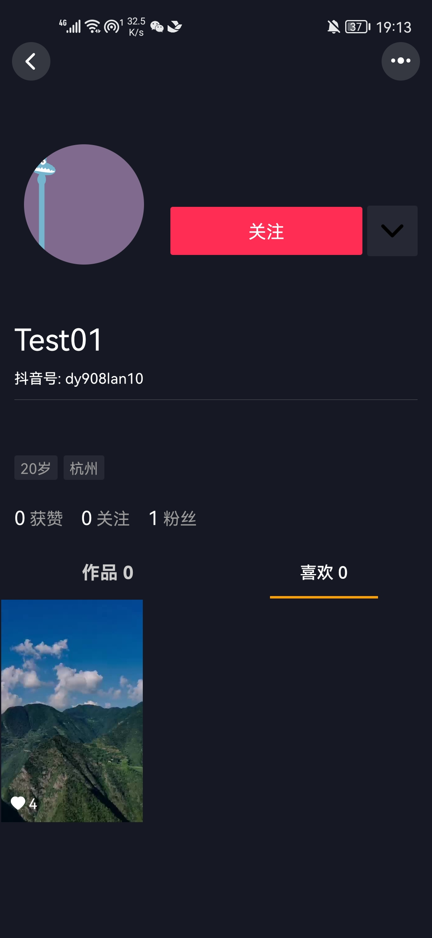
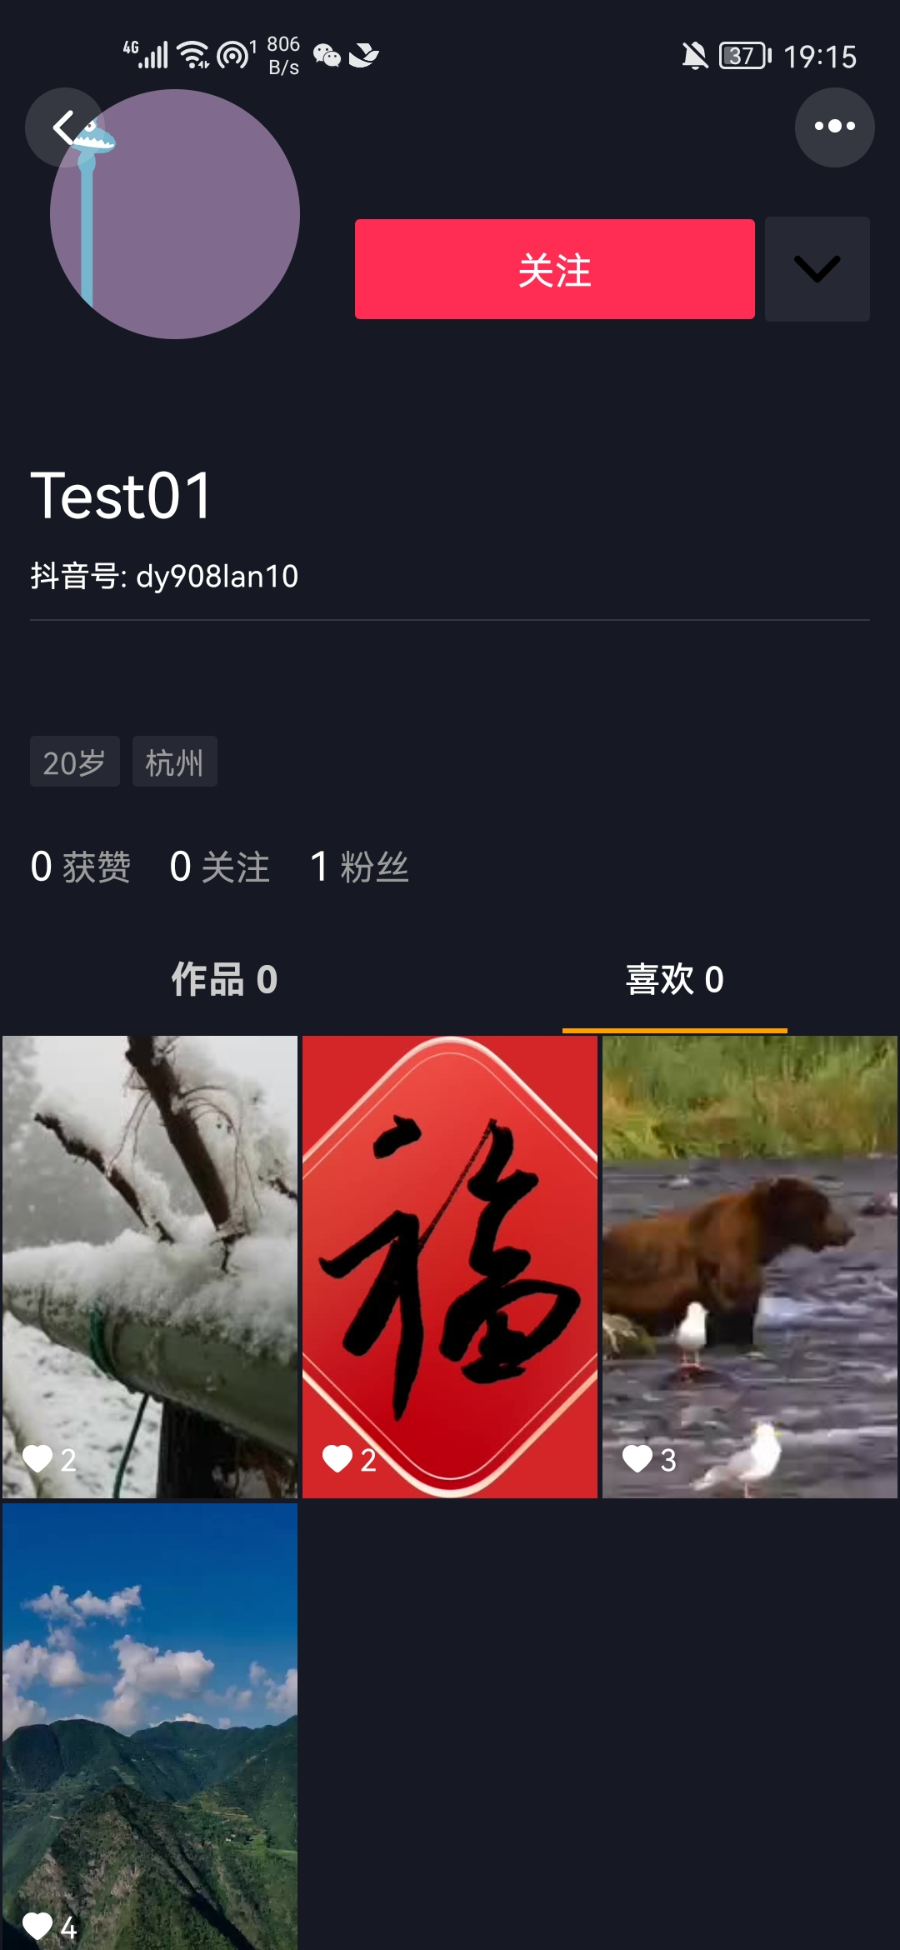
查看别人的点赞与作品
*小bug：重新登录后作品列表和点赞列表的数量会默认显示0

Slide 25
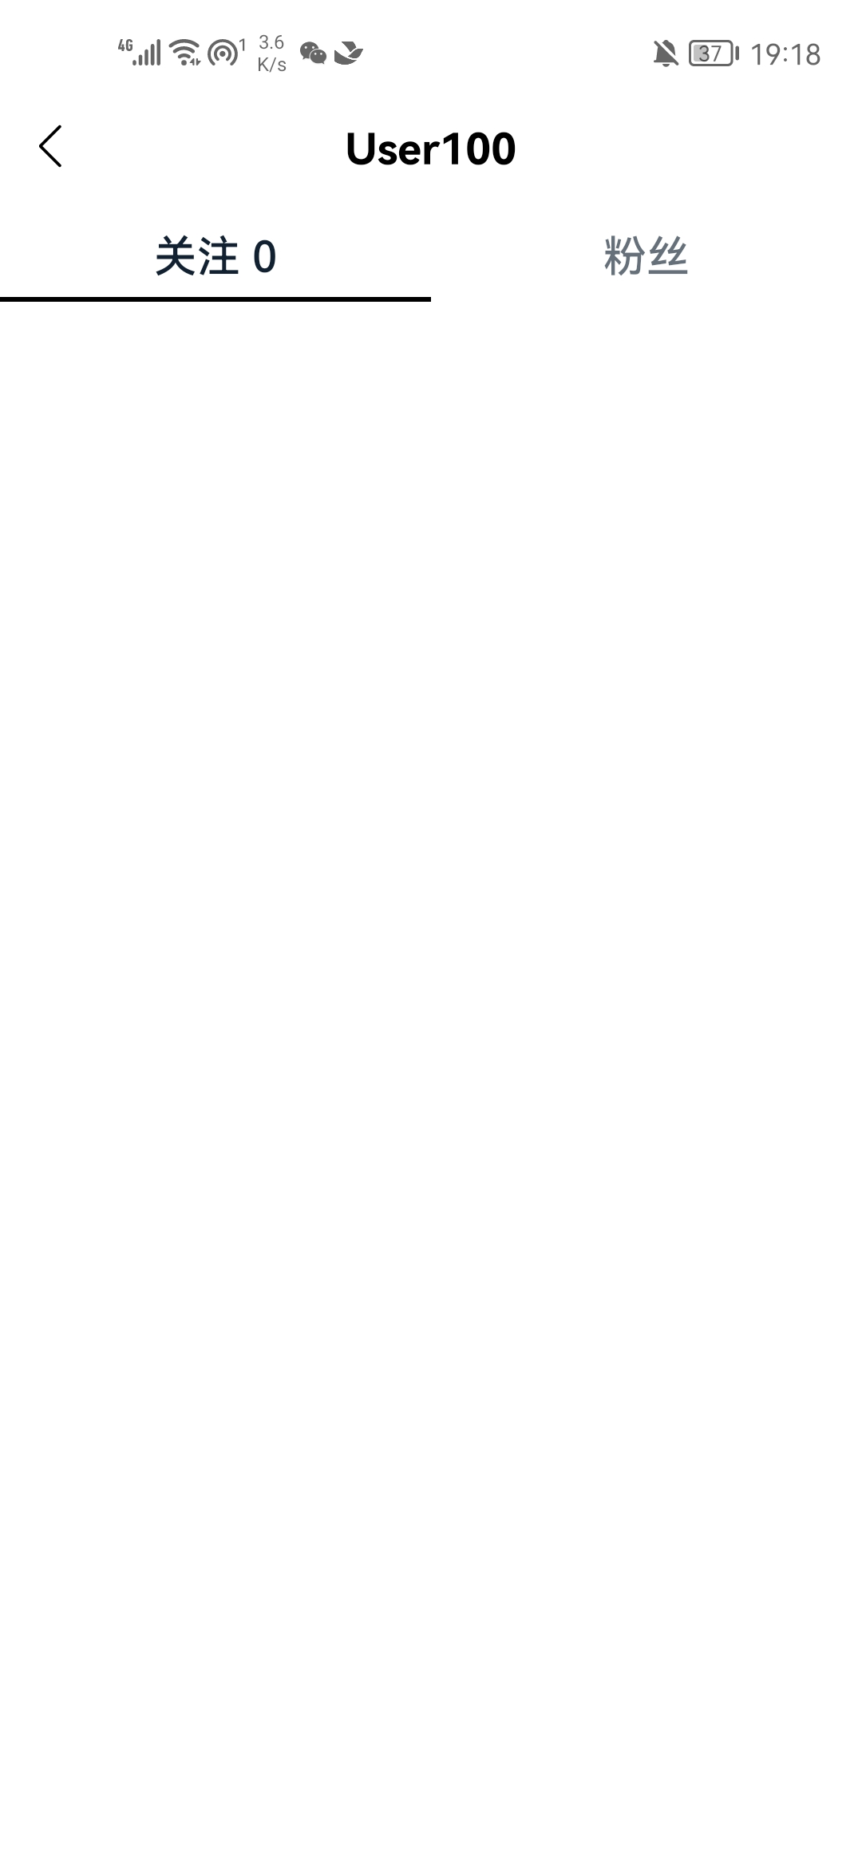
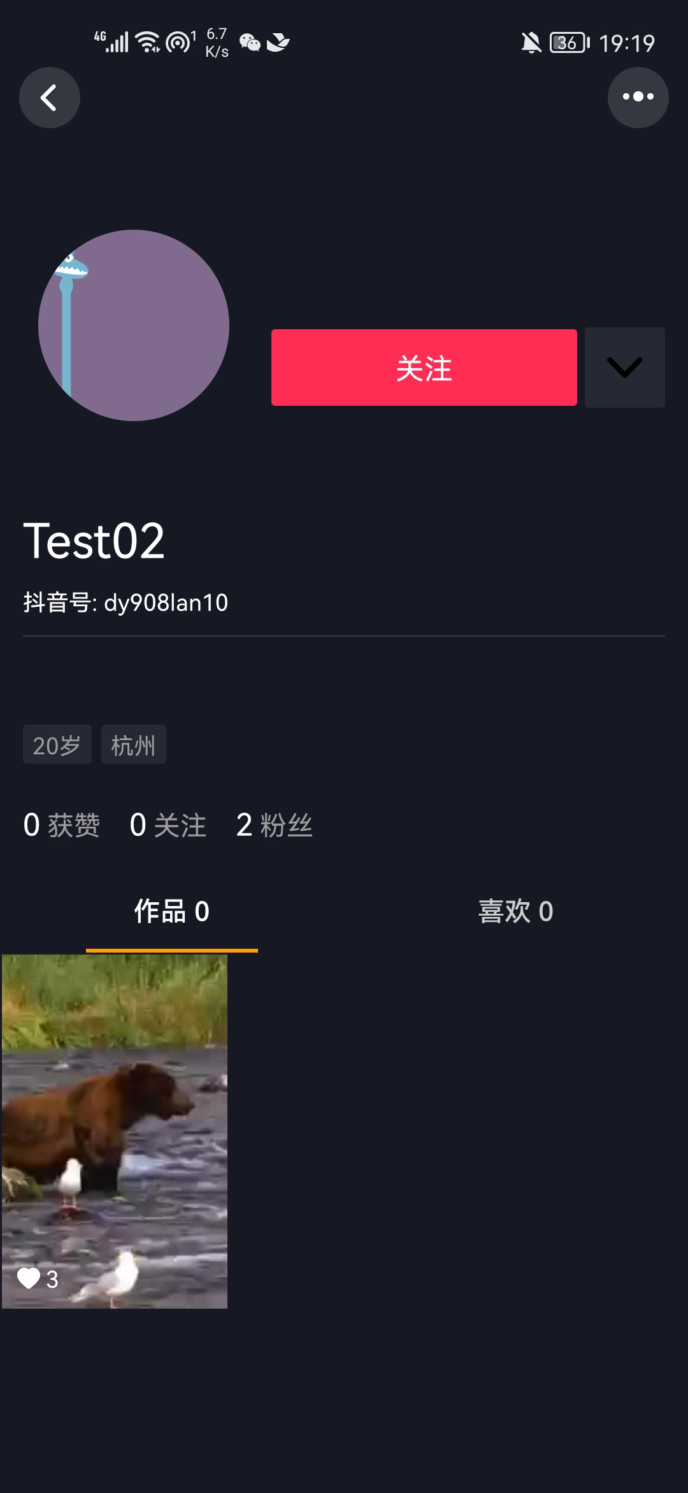
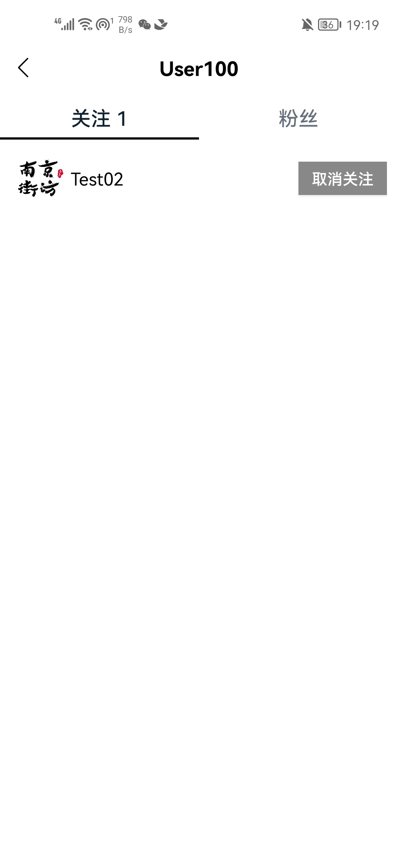
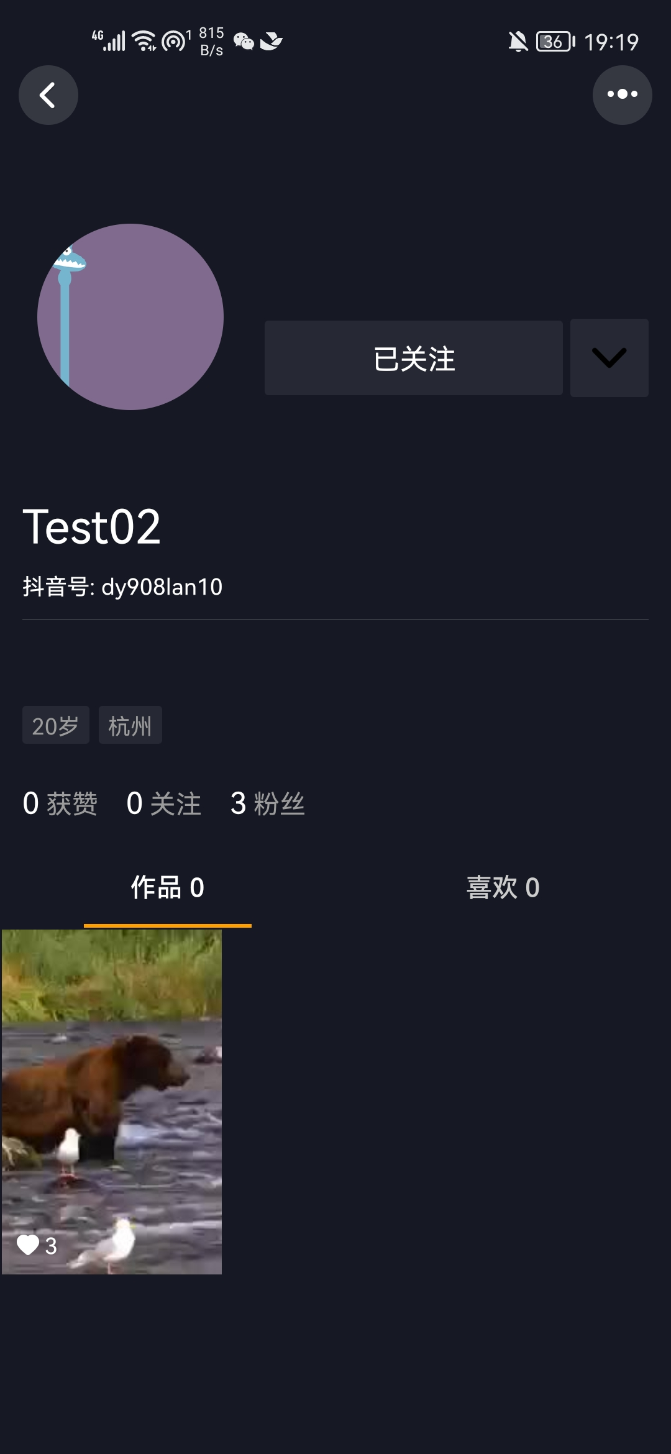
关注和关注(粉丝)列表

Slide 26
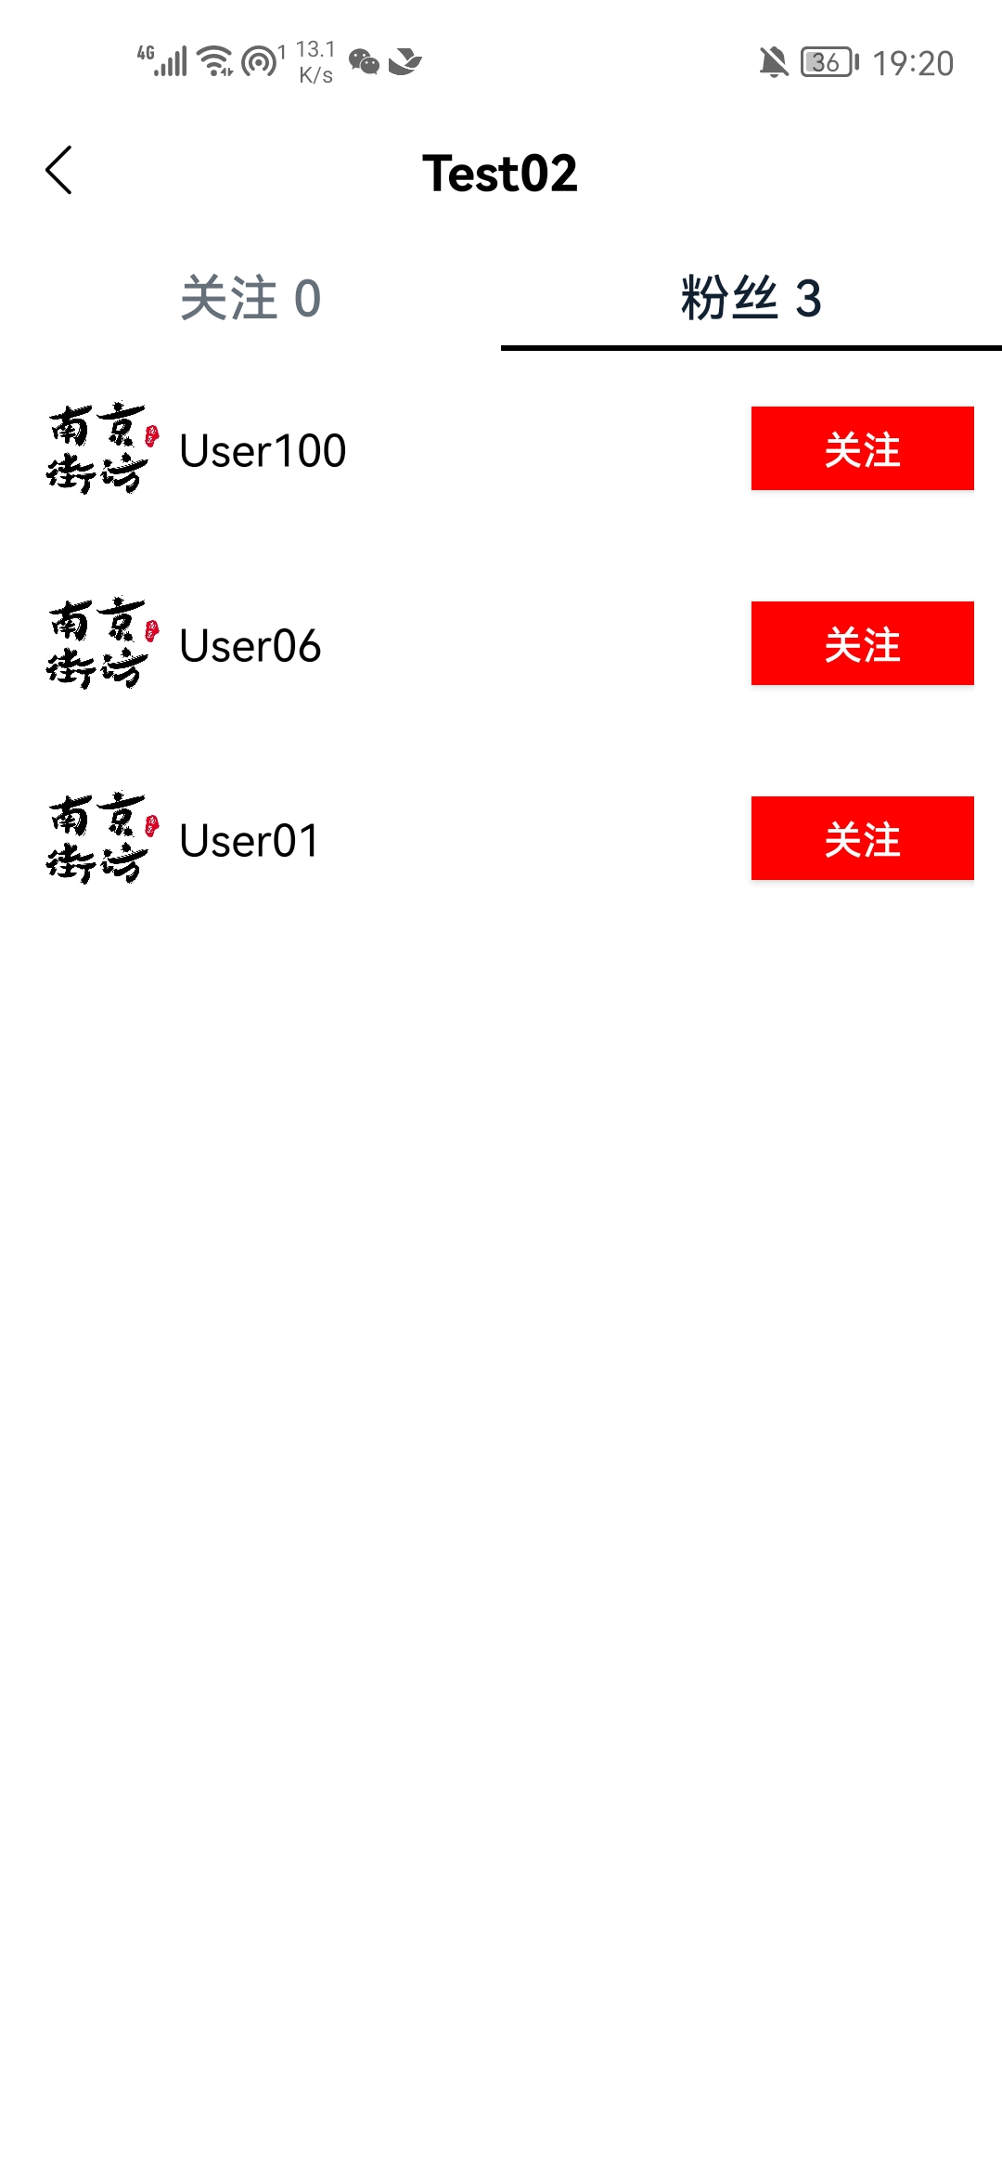
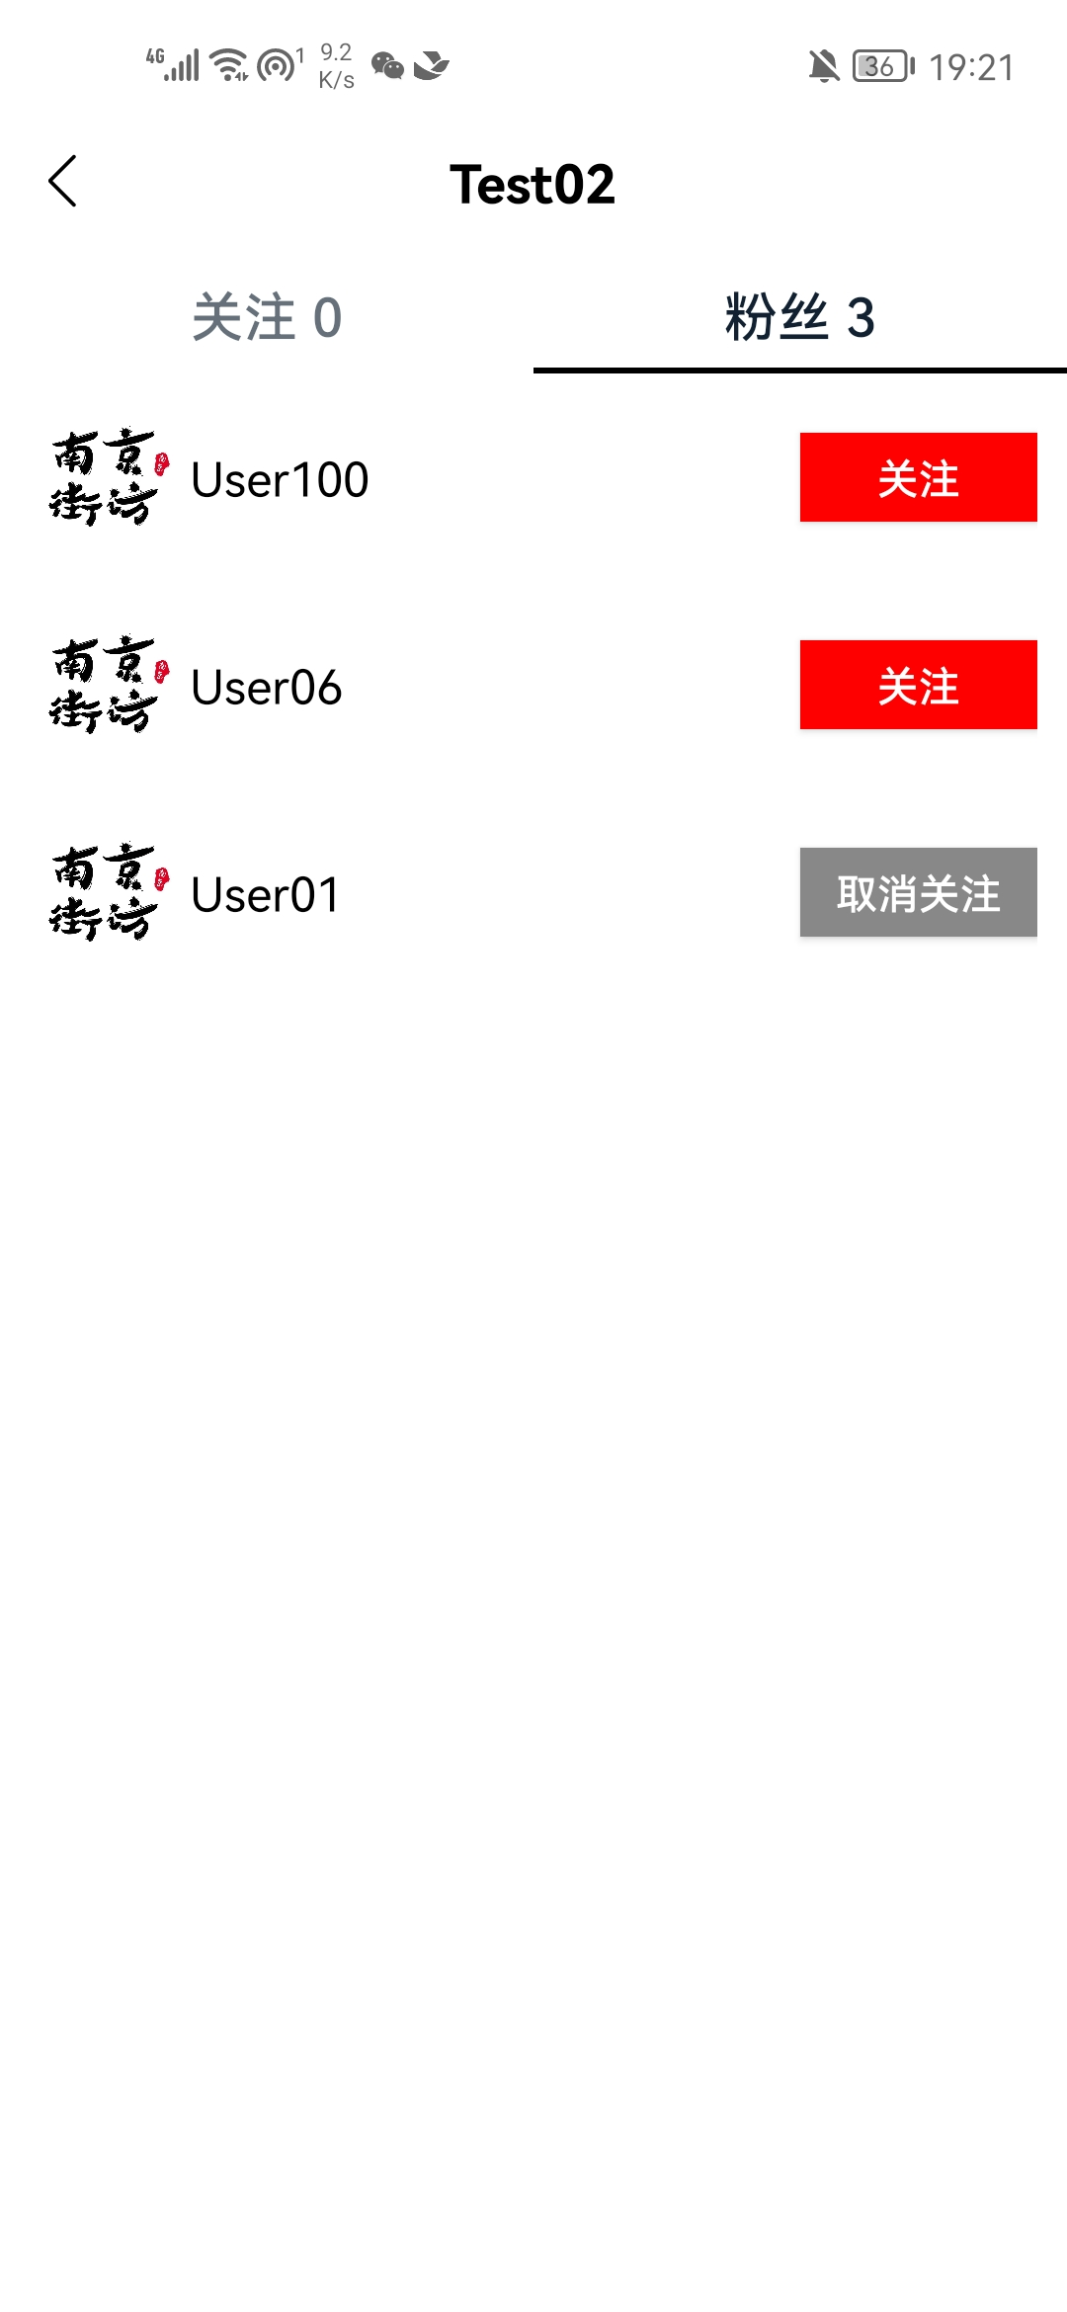
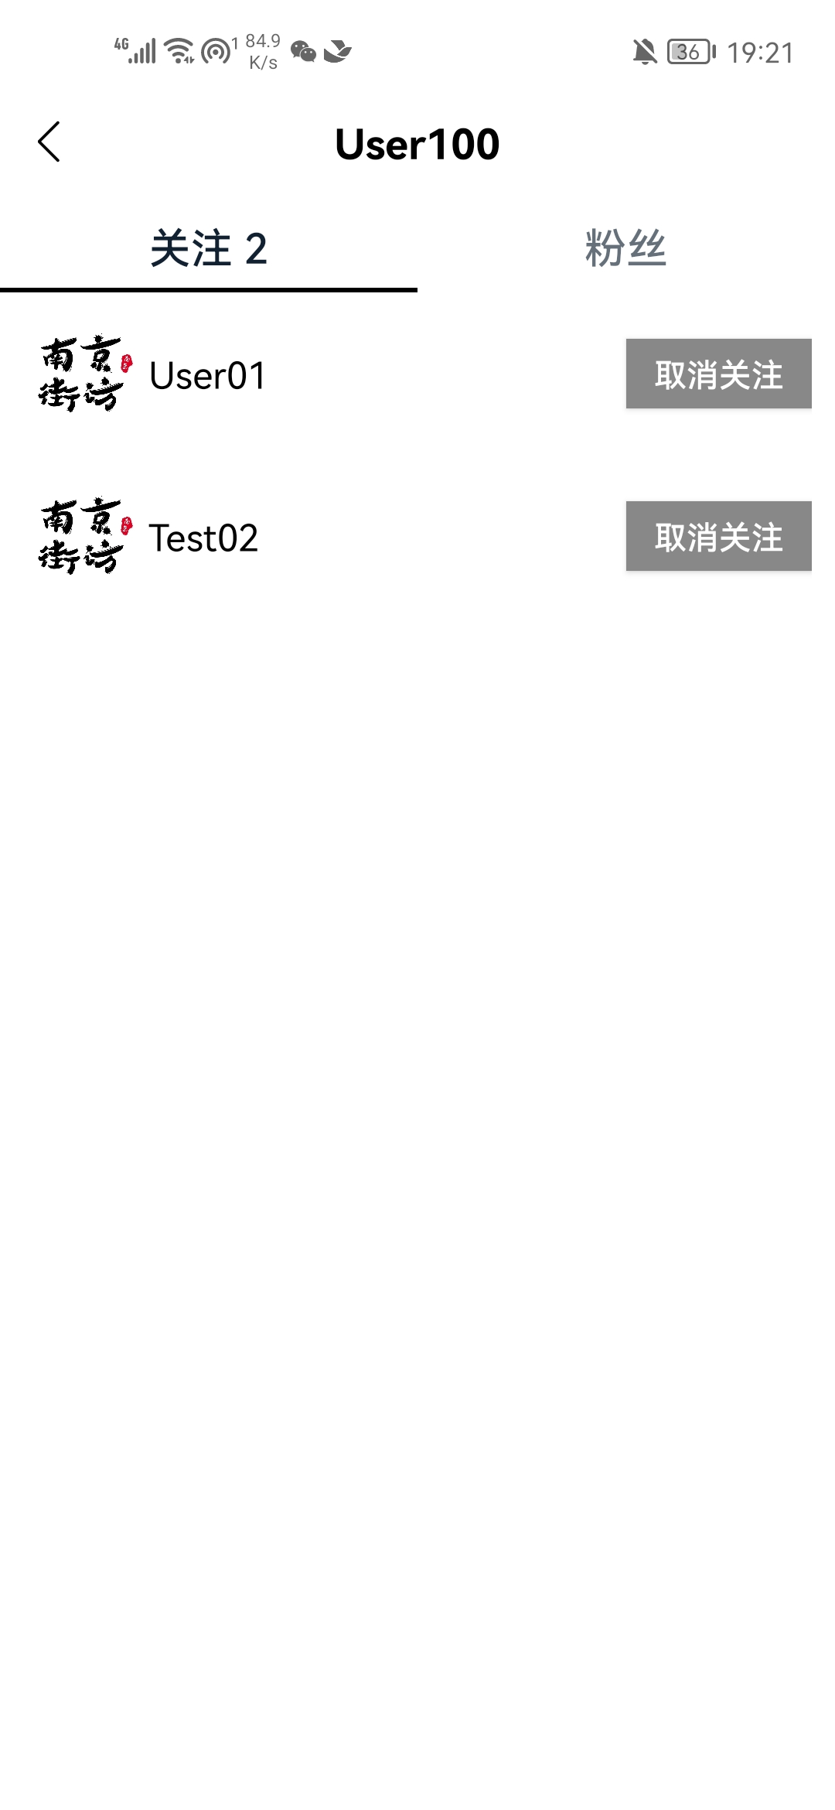
关注和关注(粉丝)列表

Slide 27

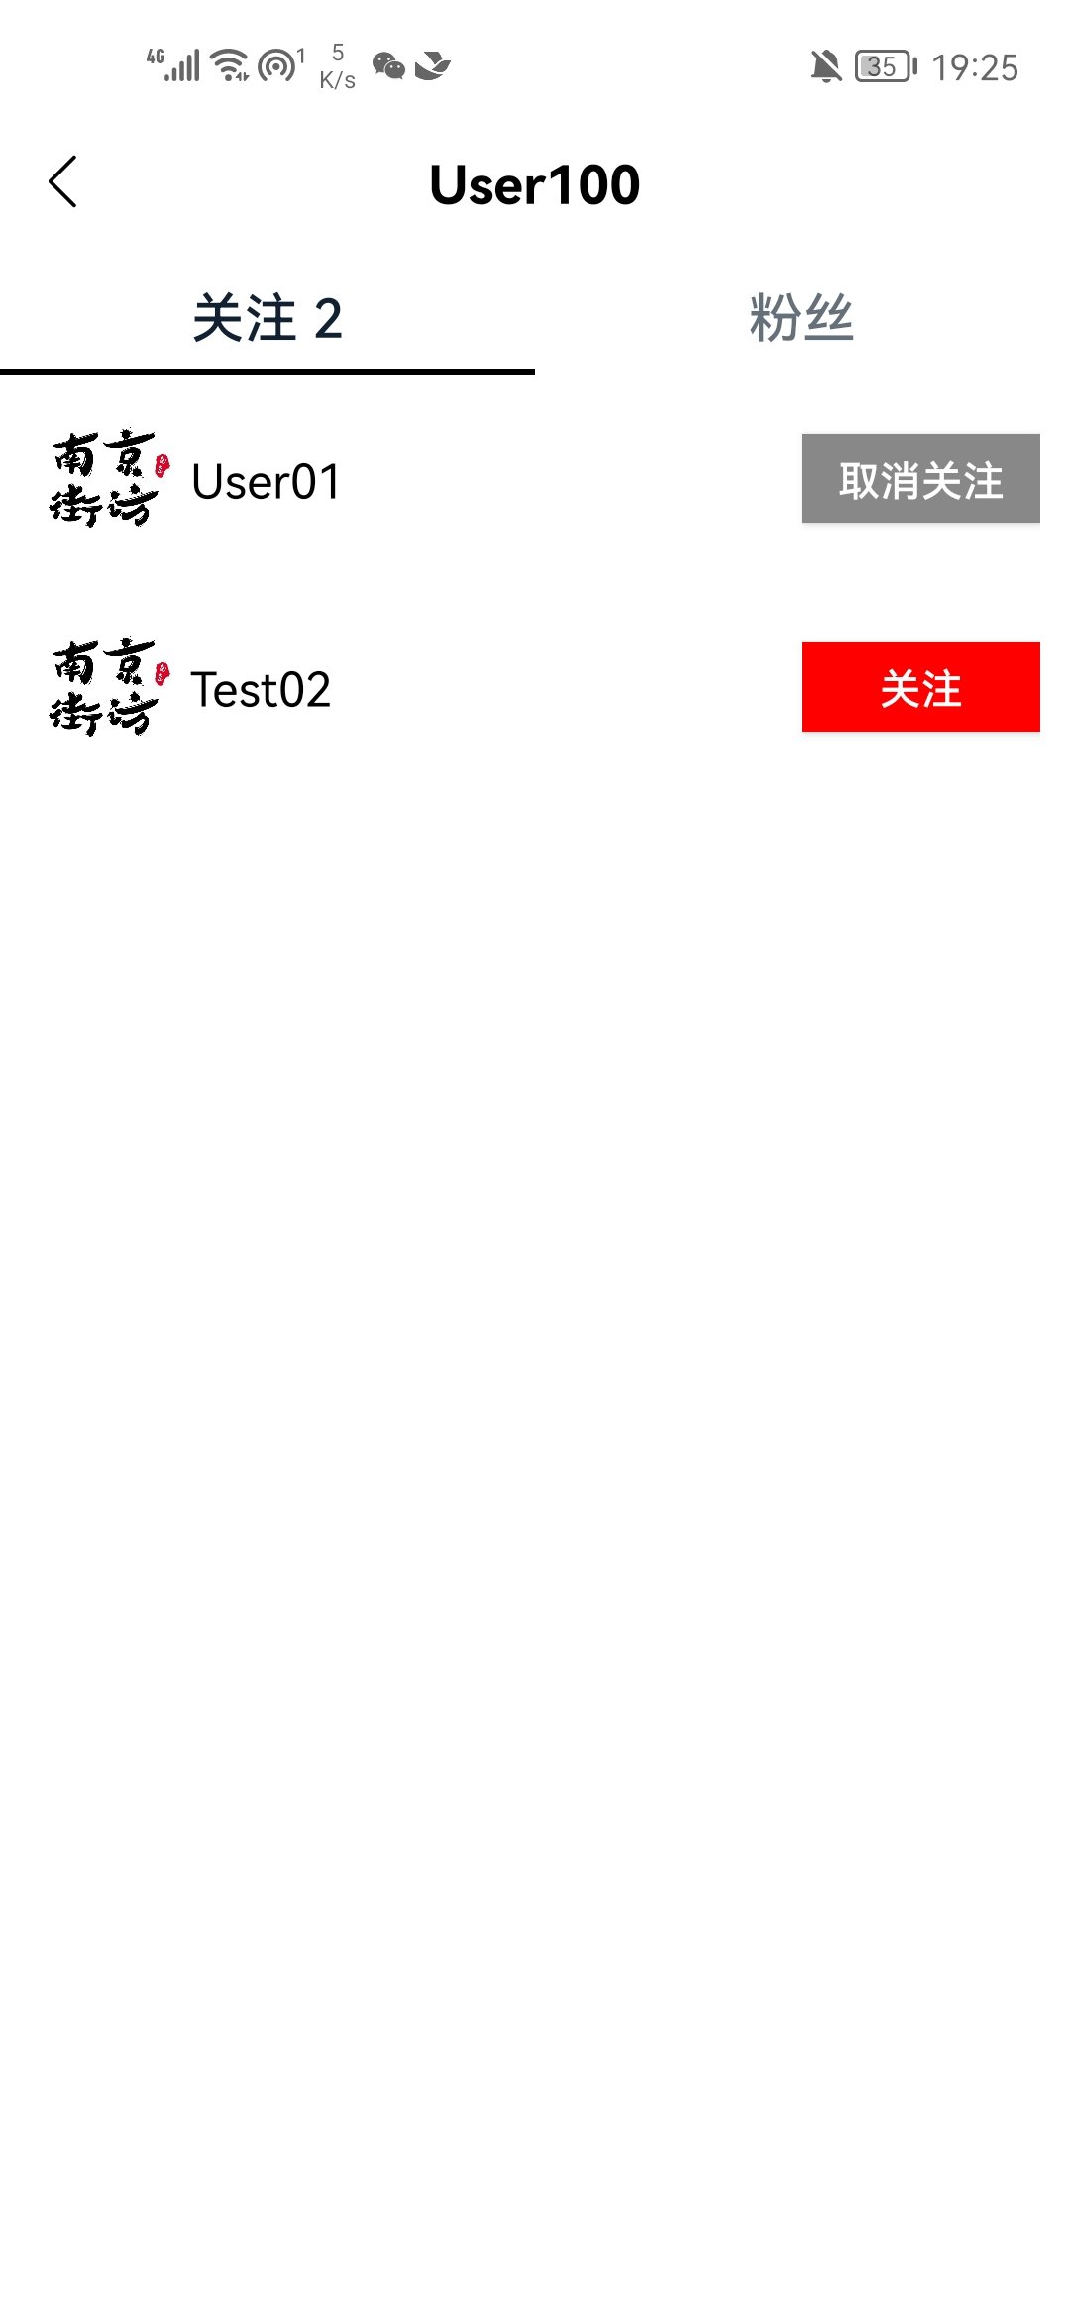


取消关注

Slide 28
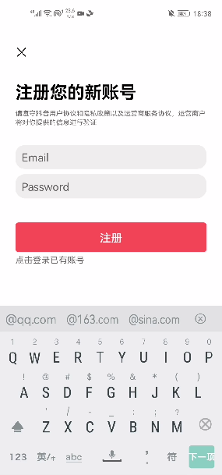
完整演示视频

Slide 29
PART 6
后续更新方向

Slide 30
后续更新方向
1. 将拆分好的服务多机部署，通过分布式数据库实现数据共享。
2. 使用容器部署

Slide 31
谢谢观看
汇报人：邓勇

